Slide 1


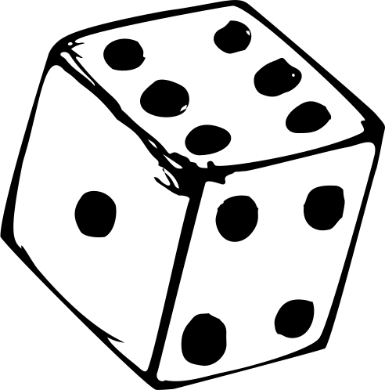




PROJETO 1
Jogo de Tabuleiro
Leandra Emanuelle
Lucas Alves
Marcos Antonio

Slide 2
